Slide 1
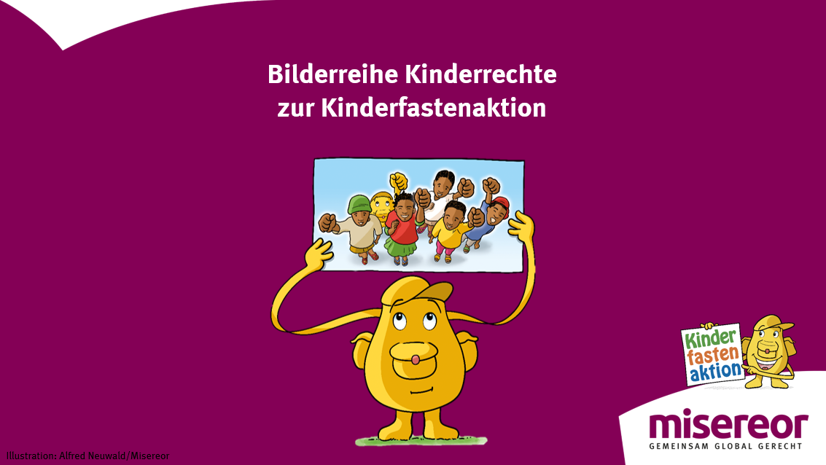
Notes:
Hallo Kinder,
auf Madagaskar habe ich von den Schülerinnen und Schülern viel über Kinderrechte gelernt.
Das Wichtigste: Jedes Kind hat Rechte!

Slide 2
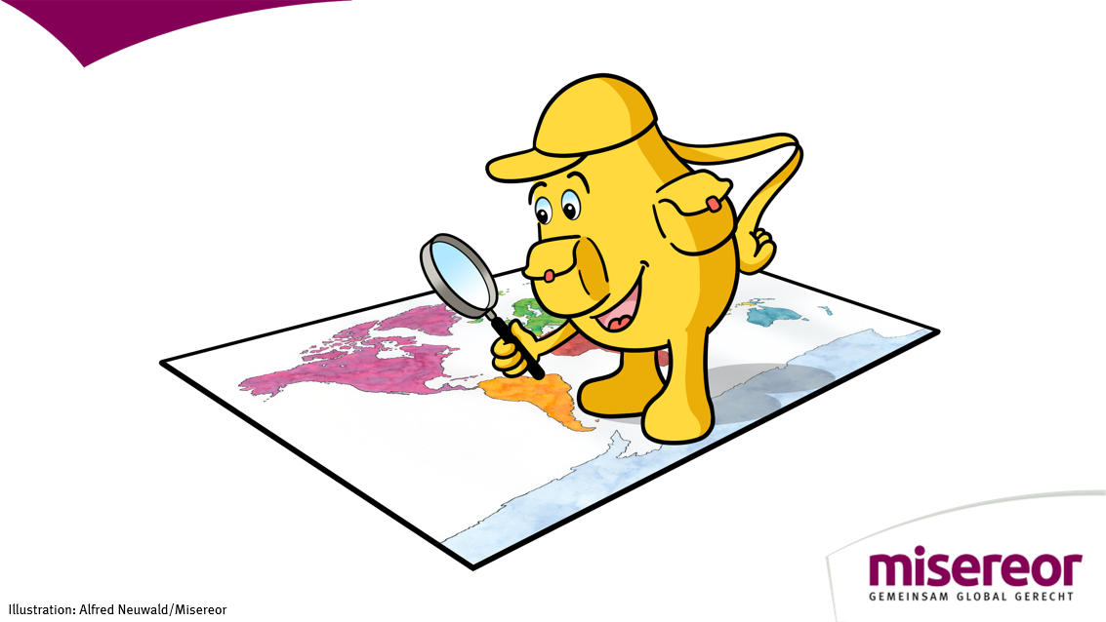
Notes:
Im Zusammenschluss als Vereinte Nationen haben sich fast alle Länder der Welt darauf geeinigt, dass jedes Kind neben den allgemeinen Menschenrechten zusätzlich noch ganz besondere Kinderrechte hat. Das haben sie in der sogenannten Kinderrechtskonvention festgelegt. In einer Konvention werden wichtige Sachen aufgeschrieben. Die gelten dann für alle Länder, die diese Konvention unterschreiben.
Leider können Kinder in vielen Ländern unserer Welt diese Rechte nicht einlösen …

Slide 3
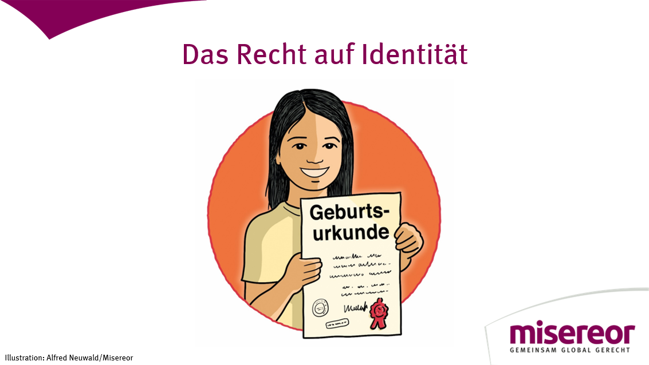
Notes:
Viele Kinder auf der Welt haben keine Geburtsurkunde. Sie können also nicht nachweisen, wie sie heißen, wer ihre Eltern sind und wann sie geboren wurden. Somit haben sie häufig auch keinen Zugang zu ärztlicher Behandlung, Bildung oder anderen Angeboten.
Das Recht auf Identität
beruft sich darauf, dass jedes Kind einmalig ist und das wird ja bereits in der Geburtsurkunde aufgeschrieben: Dort steht dein Name, dein Geburtsdatum, dein Geburtsort und der Name deiner Eltern. Nur mit solch einer Urkunde kann später dein Kinderausweis ausgestellt werden. Damit kannst du bei einer Krankenkasse versichert werden und in einer Schule angemeldet werden.

Slide 4
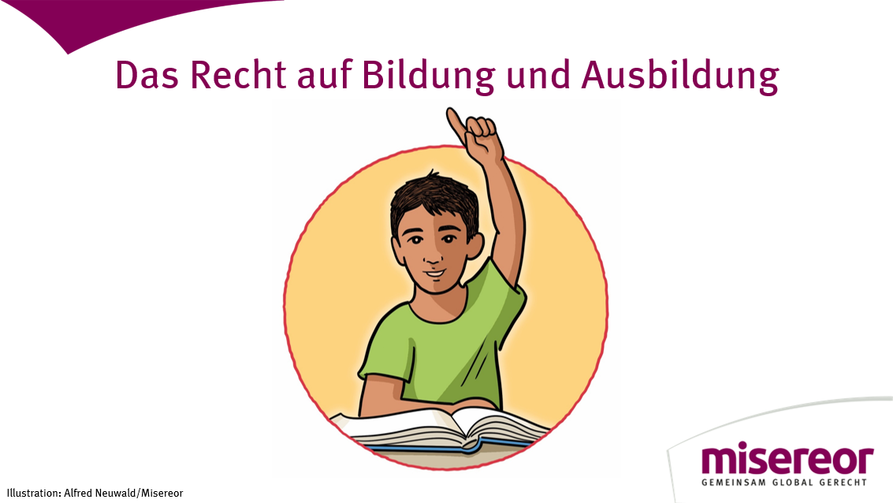
Notes:
Kindern ist es in vielen Ländern nicht möglich zur Schule zu gehen: weil es gar keine Schule in der Nähe gibt, weil das Schulgeld zu teuer ist oder weil sie für das Einkommen ihrer Familie mitarbeiten müssen. Manchmal sind aber auch einfach die Schulwege zu lang oder zu gefährlich.
Das Recht auf Bildung und Ausbildung
beschreibt hingegen, dass jedes Kind ein Recht darauf hat, in der Schule Lesen, Schreiben, Rechnen und vieles mehr zu lernen. Und wenn ihr das gelernt habt, könnt ihr selbst Briefe schreiben und spannende Dinge lesen. Außerdem könnt ihr im Internet recherchieren und auch euer Taschengeld mit allen Ein- und Ausgaben zusammenrechnen.

Slide 5
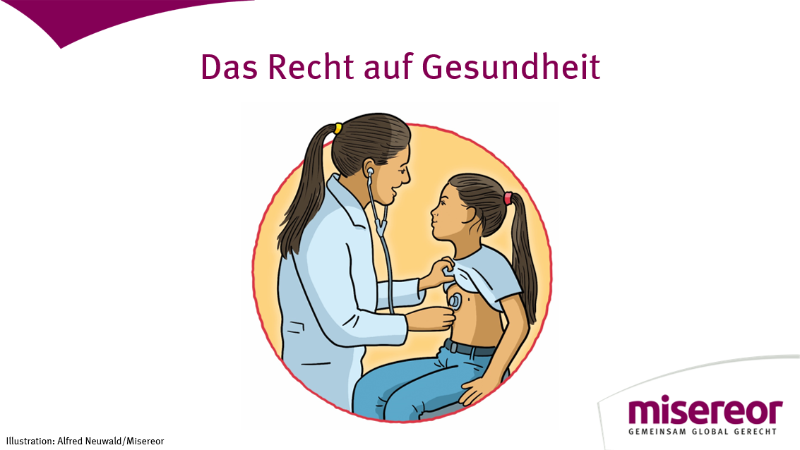
Notes:
Es gibt viele Dörfer auf unserer Erde, von wo eine Mutter mit ihrem kranken Kind fünf oder noch mehr Stunden zu Fuß gehen muss, um das nächste Krankenhaus zu erreichen.
Einen Bus oder andere Transportmöglichkeiten dorthin gibt es häufig nicht oder sie sind zu teuer. Oder aber die Medikamente, die kranke Menschen zur Genesung benötigen, sind nicht verfügbar oder vom wenigen Geld nicht zu bezahlen.
Das Recht auf Gesundheit
brauchen wir besonders dann, wenn wir zum Beispiel Covid-19, eine Grippe oder uns einen Arm gebrochen haben. Wir gehen dann in eine Arztpraxis oder ein Krankenhaus und dort wird uns geholfen. Das zahlt dann unsere Krankenkasse.

Slide 6
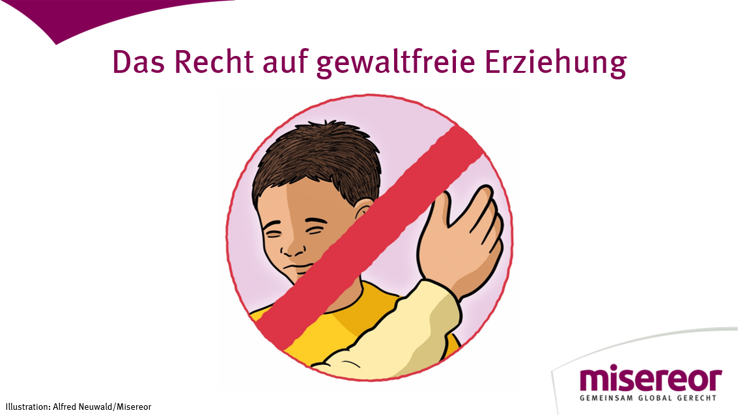
Notes:
In vielen Ländern der Welt gehört Gewalt leider immer noch zur „Tagesordnung“, wird also in der Erziehung eingesetzt. Auch in Deutschland werden Kinder von ihren Eltern geschlagen oder so stark unter Druck gesetzt, dass sie krank werden.
Das Recht auf gewaltfreie Erziehung
beschreibt jedoch genau das Gegenteil: Nur ein Kind, das von seinen Eltern, Erziehern und Lehrerinnen menschlich, das heißt respektvoll und mit Liebe ins Leben begleitet wird, kann sich zu einer Persönlichkeit entwickeln, die später selbst einmal ihre Kinder lieben kann.

Slide 7
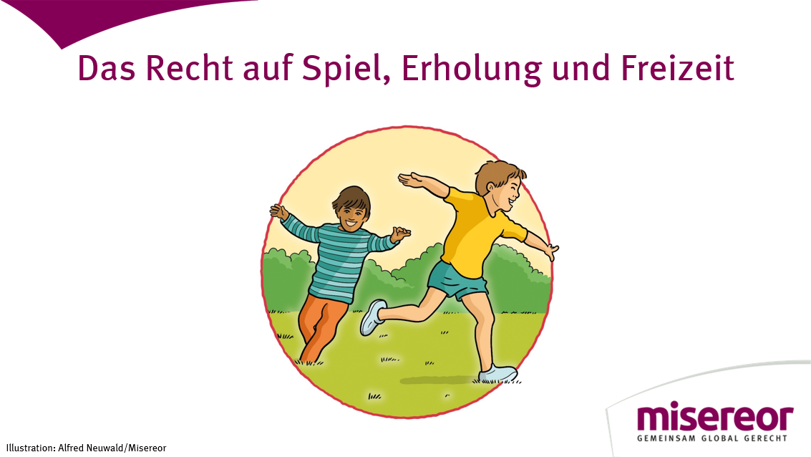
Notes:
Viele Mütter oder Väter verdienen so wenig, dass es zu wenig ist, um ihre Familien zu ernähren oder um die Miete und den Strom zu bezahlen. Ihre Kinder müssen dann schon früh mithelfen. Manche arbeiten sogar so viele Stunden, dass ihnen keine Zeit bleibt, Kind zu sein und mit anderen Kindern zu spielen.
Das Recht auf Spiel, Erholung und Freizeit
betont deshalb ausdrücklich, dass jedes Kind ein Recht darauf hat, sich zu erholen und freie Zeit zu haben, um zu spielen oder andere Sachen zu machen, auf die es Lust hat. Deshalb habt ihr zum Beispiel auch Pausen zwischen den Schulstunden, ein schulfreies Wochenende und Schulferien. Wenn ein Kind von Anfang an alleine und mit anderen spielen kann, entdeckt es oft ganz wunderbare Dinge und kann eintauchen ins Abenteuerland.

Slide 8
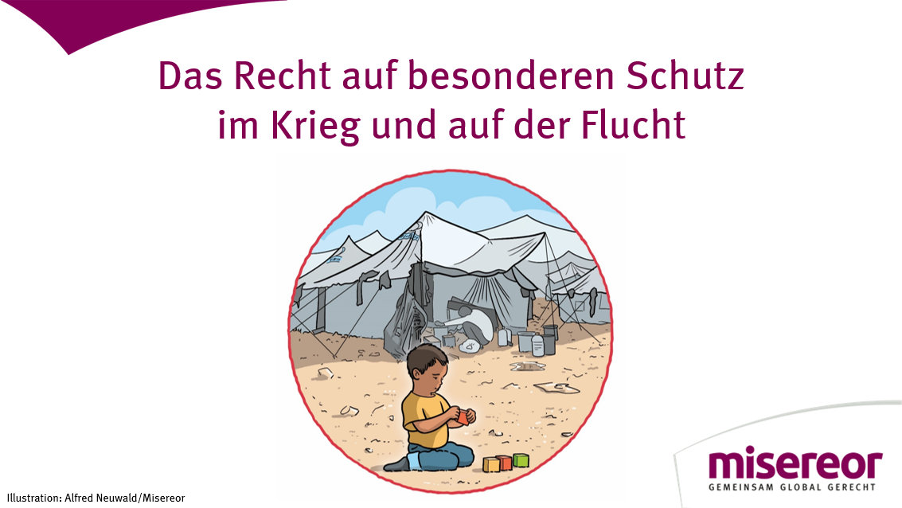
Notes:
Weltweit sind Millionen Menschen auf der Flucht: Viele Familien fliehen aus ihren eigenen Dörfern, weil sie dort kein sicheres Zuhause mehr haben oder dort wegen des Klimawandels nicht mehr genug zu essen anbauen können, um davon zu leben. Wenn in einem Land Krieg ausbricht, fliehen meist Mütter mit ihren Kindern vor Bomben und Gewalt und suchen Sicherheit. Das ist eine ganz schlimme Situation.
Das Recht auf besonderen Schutz im Krieg und auf der Flucht
muss in solchen Fällen überall verbindlich umgesetzt werden. In Flüchtlingslagern werden die Kinder dann besonders betreut, damit sie das, was sie erleben, besser verarbeiten können. Dazu malen sie oft in der Gruppe Bilder und sprechen darüber. Aber auch direkt im Krieg müssen Kinder besonders vor Waffengewalt geschützt und in der Lebensmittelversorgung bevorzugt behandelt werden.

Slide 9
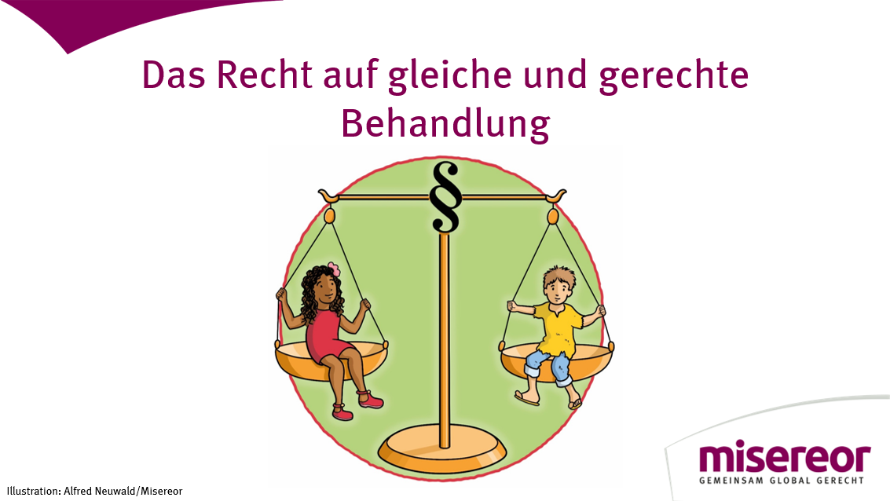
Notes:
In vielen Regionen der Welt leben Mädchen und Jungen nicht gleichberechtigt. Das zeigt sich zum Beispiel, wenn nur die Jungen zur Schule gehen oder studieren dürfen, weil sich die Mädchen um den Haushalt kümmern sollen. Manchmal ist es auch so, dass sich die Familie mehr über die Geburt eines Sohnes als über die Geburt einer Tochter freut, weil in ihrem Land für junge Frauen viel Geld an die Familie des zukünftigen Ehemannes bezahlt werden muss, um heiraten zu können. Außerdem haben Kinder, deren Eltern viel Geld haben, in der Schule und in der Freizeit oft mehr Möglichkeit, gefördert zu werden und frei zu entscheiden, was sie machen möchten, als Kinder aus ärmeren Familien.
Das Recht auf gleiche und gerechte Behandlung
meint jedoch genau das Gegenteil. Es beschreibt ganz deutlich, dass jedes Kind, jeder Mensch, jedes Mädchen, jeder Junge, jede Person gleiche Rechte hat. Und deshalb dürfen Mädchen und Jungen auch nicht unterschiedlich behandelt werden: Jedes Kind soll so leben können, wie es möchte und später auch den Beruf wählen können, den es will. Unabhängig davon, wie viel Geld seine Eltern haben oder welches Geschlecht es hat.

Slide 10
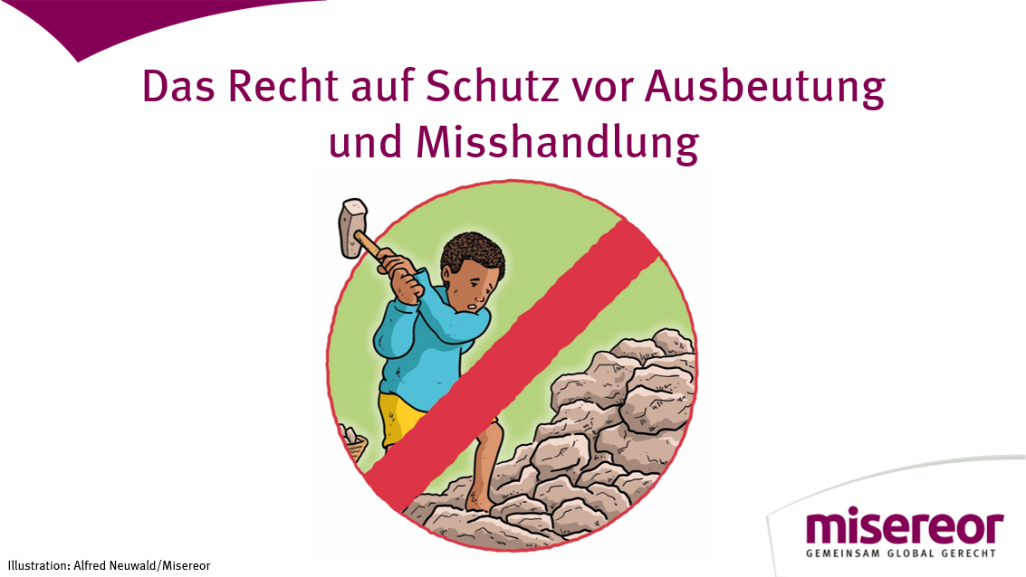
Notes:
Vielleicht habt ihr schon einmal Bilder gesehen, auf denen Kinder in einem Steinbruch Felsbrocken schlagen und tragen, Teppiche knüpfen oder in lauten Fabriken ohne Pause arbeiten müssen. Diese Kinder müssen unter schlimmen Bedingungen arbeiten und bekommen häufig keinen oder einen viel zu geringen Lohn für ihre Arbeit. Sie können dann auch nicht zur Schule gehen, viele werden lebenslang krank.
Das Recht auf Schutz vor Ausbeutung und Misshandlung
wirkt solchen Missständen entgegen. Wenn ihr euch an die bereits beschriebenen Kinderrechte erinnert, fällt euch schnell auf, dass Ausbeutung und Misshandlung eigentlich schon durch das Recht auf Bildung und Ausbildung, das Recht auf Gesundheit, das Recht auf gewaltfreie Erziehung und das Recht auf Spiel, Erholung und Freizeit ausgeschlossen sein müsste. Trotzdem ist es wichtig, dass es nochmal besonders aufgeführt wird.

Slide 11
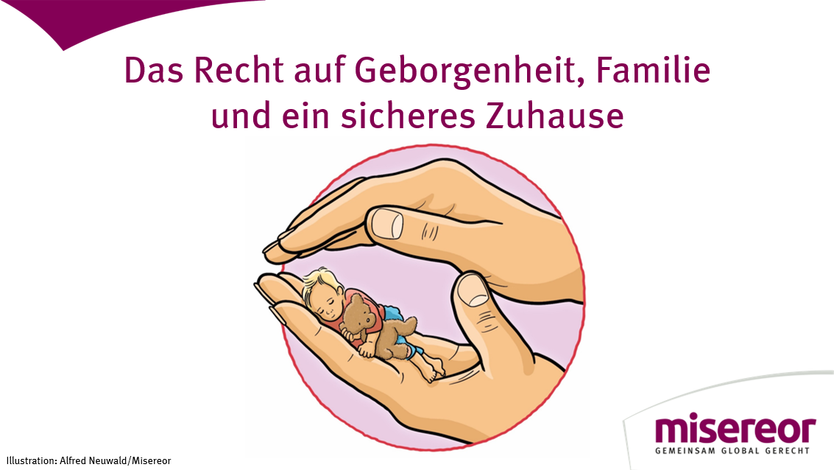
Notes:
Wenn Kinder ganz alleine auf sich gestellt sind, weil beispielsweise bei einem Autounfall plötzlich beide Eltern verunglücken, sind es häufig Verwandte, die die Kinder dann bei sich aufnehmen. Es gibt aber immer auch Orte, an denen Kinder gar kein Zuhause haben, oder, wenn sie eines haben, sie dort zumindest nicht angstfrei leben können.
Das Recht auf Geborgenheit, Familie und ein sicheres Zuhause
sichert jedem Kind ein angstfreies Wohnen zu. Das kann bei der eigenen Familie sein, in einer Wohngruppe oder in einem Kinderhaus. Dort werden die Kinder geliebt, respektiert und können sich sicher fühlen vor Gewalt. Das Kind weiß dann: Ich bin nicht alleine und lebe mit lieben Menschen zusammen, an die ich mich wenden kann, wenn ich etwas brauche oder mich etwas bedrückt.

Slide 12
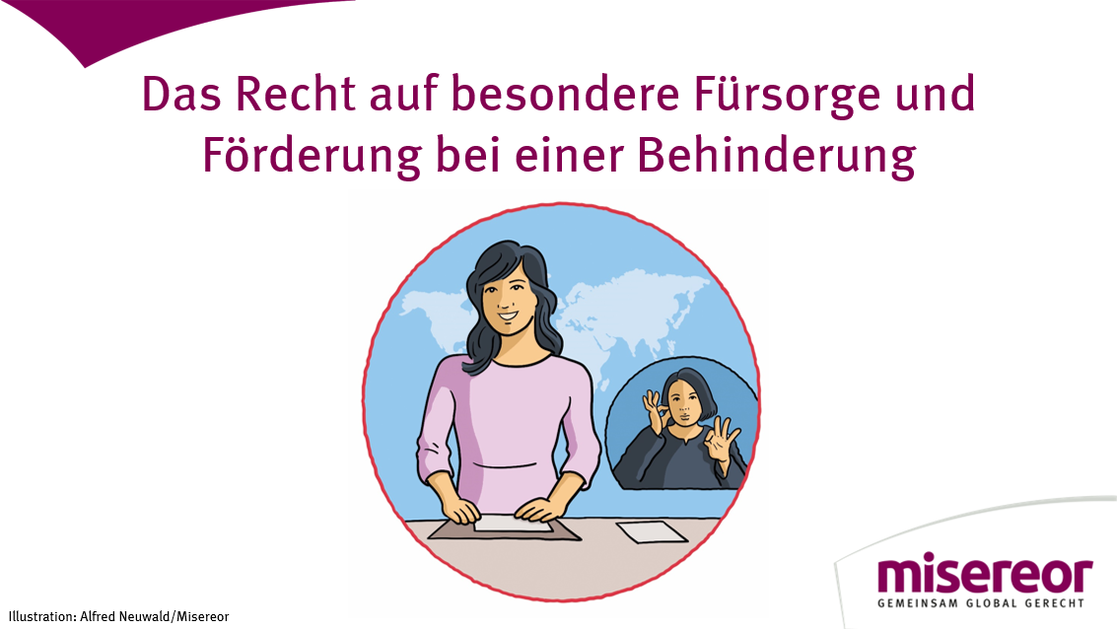
Notes:
Jedes Kind ist einzigartig und deshalb ist auch kein Kind wie das andere. Es kommt leider immer noch vor, dass Kinder mit einer Behinderung benachteiligt werden oder von so vielen Dingen ausgeschlossen sind. In manchen Ländern verstecken die Eltern sogar ihr Kind, weil sie sich für dessen Behinderung schämen. Das ist schrecklich und darf nicht sein, wie das folgende Recht sagt:
Das Recht auf besondere Fürsorge und Förderung bei einer Behinderung
Statt Kinder mit einer Behinderung von irgendetwas auszuschließen, haben sie vielmehr ein Recht auf besondere Fürsorge und Förderung: Durch eine besondere Unterstützung und Begleitung im Unterricht, durch ein individuell abgestimmtes therapeutisches Angebot und durch die Finanzierung technischer Hilfsmittel, die das tägliche Leben erleichtern.

Slide 13
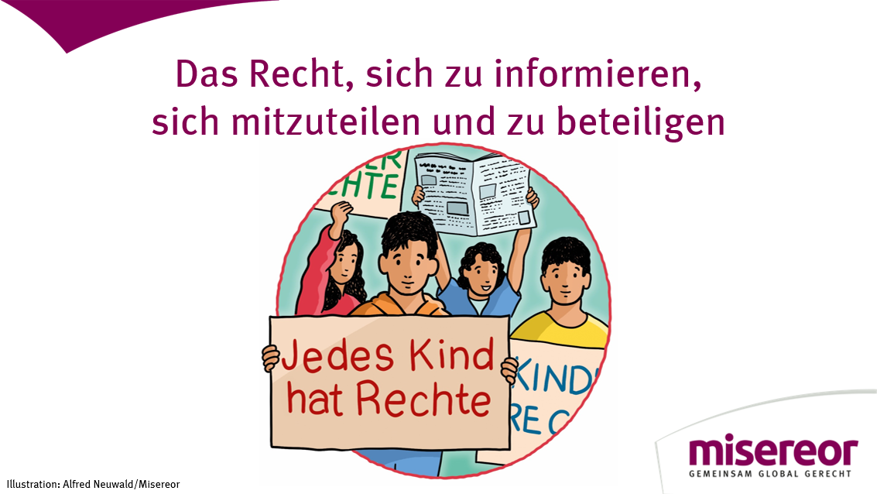
Notes:
Manchmal sagen Erwachsene: „Das lass mal unsere Sorge sein, dafür seid ihr noch zu klein!“, wenn sie nicht wollen, dass Kinder ihren Wunsch oder ihr Wissen in Beratungen einbringen. Aber wenn Kinder sich nicht beteiligen dürfen, fehlen später oft die besten Ideen!
Das Recht, sich zu informieren, sich mitzuteilen und zu beteiligen
sichert euch das Recht zu, selbst zu recherchieren, Lösungen auf Fragen zu finden und euch eine eigene Meinung zu bilden. Vor allem zu Themen, die euch direkt betreffen. Deshalb gibt es zum Beispiel auch Klassensprecherinnen und Klassensprecher. In manchen Orten gibt es sogar Kinderparlamente: Da sagen dann die Kinder selbst, wie sie sich ihre Stadt, ihre Schule, ihren Spielplatz wünschen und schauen gemeinsam mit den Erwachsenen, was davon wie umgesetzt werden kann.

Slide 14
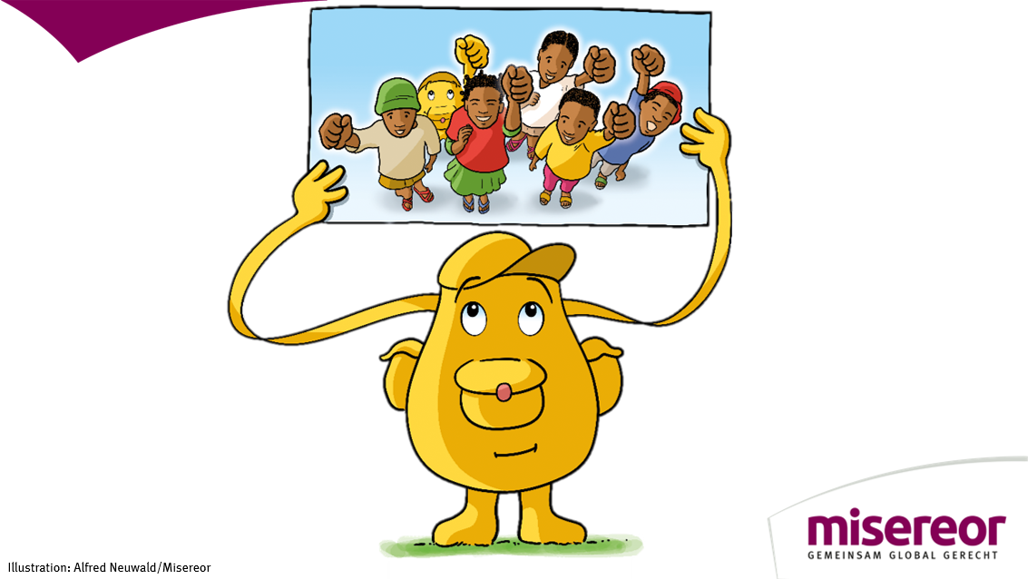
Notes:
Ihr habt gerade schon viele Kinderrechte kennengelernt, und es gibt noch viele weitere. Da diese Rechte noch nicht überall eingehalten werden, obwohl fast alle Länder dieser Welt das Kinderrechte-Abkommen unterzeichnet haben, müssen wir jedem Menschen davon erzählen. Denn das muss sich ändern! Und wie ich euch Kinder kenne, werdet ihr euch überall auf der Welt stark für die Einhaltung von Kinderrechten einsetzen!
Danke!
Euer Rucky Reiselustig

